Slide 1
FTC CODING Parte 1
Jorge Pérez

Slide 2
1.
Motores

Slide 3

Motores
Existen varios tipos, sin embargo vamos a estar ocupando motores de DC.

Slide 4
2.
Servomotores

Slide 5
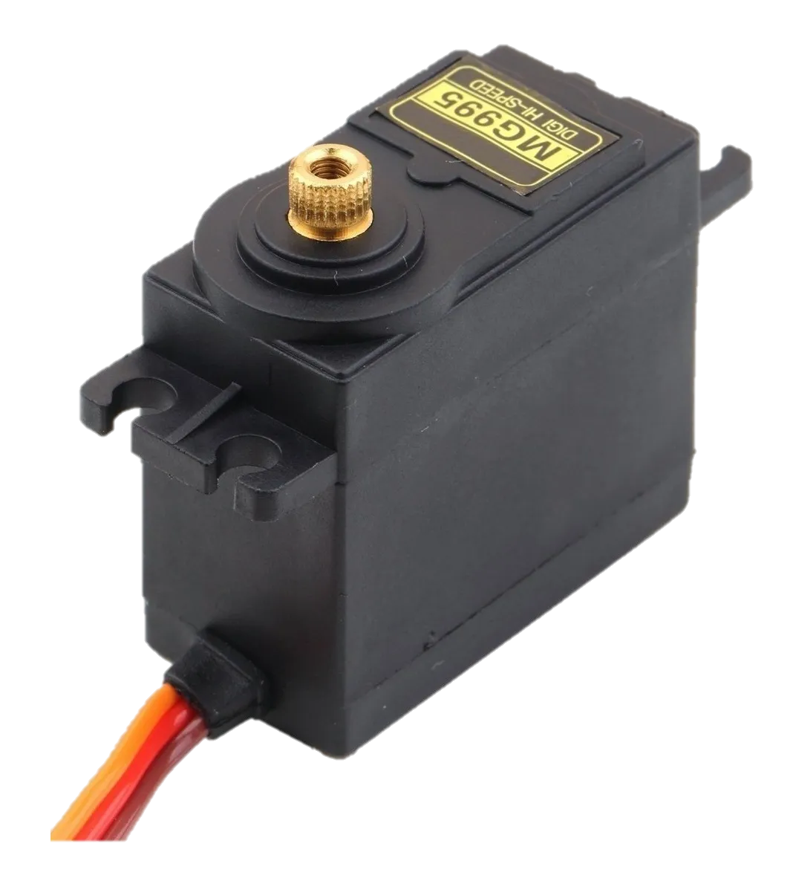
Servo Normal
Un dispositivo con un rango de movimiento definido (No mayor a los 360°). Cuenta con un controlador que te permite indicar de manera muy exacta la posición a que te quieres mover.

Slide 6
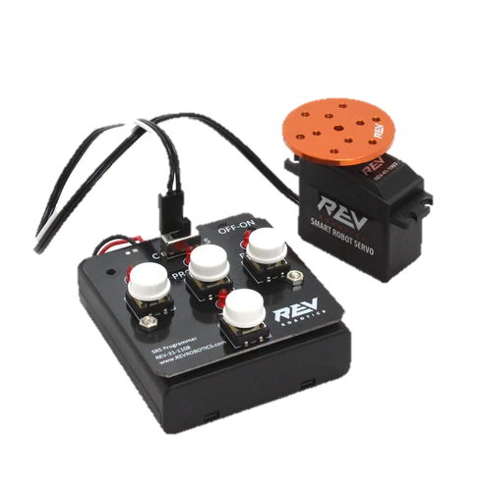
CR Servo
Continuos Rotation Servo.
Es un motor con un decodificador PWM. Permite un control preciso de velocidad y posición.

Slide 7
3.
GamePad

Slide 8
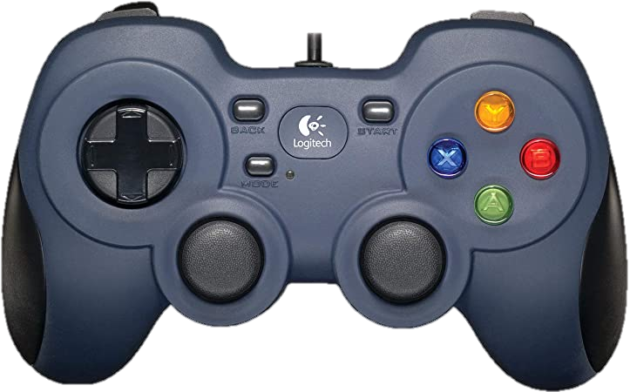
Gamepad
Controlador legal para FTC.
Parte de atrás : X
Mode: Apagado
Iniciar: Start + B*

Slide 9
CÓDIGO
Espero que esta temporada tengamos más elementos (hay sensores muy sexys que me gustaría tener), pero esos son los básicos

Slide 10
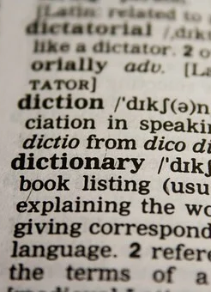
Docs!
Documentación
http://ftctechnh.github.io/ftc_app/doc/javadoc/index.html
Repositorio de GitHub: https://github.com/ftctechnh/ftc_app

Slide 11
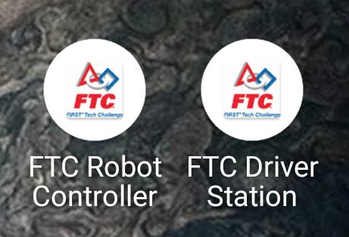
Para controlar un robot de FTC se necesitan 2 apps:

Slide 12
Hay más de una forma…
On Boot Java
Un servicio web que te permite programar el robot sin instalar AS. Es el que ocupamos en años pasados. Problemas de guardado. No se puede trabajar con muchas personas a la vez.
Bloques
Al igual que OBJ, interfaz web que te permite hacer algoritmos de manera visual.
Esto se hace a través de bloques.
Android Studio
Es una herramienta más compleja y completa, aunque no en términos de FTC.

Slide 13

Android Studio
Es un IDE (Integrated Development Environment) para programar apps de Android

Slide 14
Ejemplos
Todos los ejemplos:
https://github.com/FIRST-Tech-Challenge/SkyStone/tree/master/FtcRobotController/src/main/java/org/firstinspires/ftc/robotcontroller/external/samples
Moverse:
https://github.com/ftctechnh/ftc_app/blob/master/FtcRobotController/src/main/java/org/firstinspires/ftc/robotcontroller/external/samples/BasicOpMode_Linear.java
https://github.com/ftctechnh/ftc_app/blob/master/FtcRobotController/src/main/java/org/firstinspires/ftc/robotcontroller/external/samples/BasicOpMode_Iterative.java
Vamos a ocupar el Iterative, porque así va a ser más parecido a FRC.

Slide 15
No se te olvide mencionar… @Jorge
Nótese que solo se crea un DcCotor, no se indica el tipo de motor, o marca.
Estas buscando una alternativa para no ocupar
Dejar de tarea el proyecto
Investiguen:
https://github.com/FIRST-Tech-Challenge/SkyStone/blob/master/FtcRobotController/src/main/java/org/firstinspires/ftc/robotcontroller/external/samples/PushbotAutoDriveByEncoder_Linear.java

Slide 16
Proyecto: Hacer un sistema de bancos
Crea la clase Cuenta
Maneja las transacciones (Depósitos, retiros y transferencias) (El usuario puede meter valores con Scanner)
Crea la clase Usuario
Puede tener máximo 3 cuentas
Tiene un NIP secreto para poder realizar operaciones bancarias
Crea la clase Banco
Compuesta de 10 personas (2 deben tener 3 cuentas, 4 deben tener una cuenta y los demás deben estar vacías)
Si se intenta acceder a la cuenta de alguien y falla 3 veces, el programa debe parar

Slide 17
Pruebas y detalles del proyecto
Las cuentas tienen un ID (único)
El NIP es de 4 dígitos
Los usuarios tienen un Nombre y Apellido
El banco tiene un método show, donde te muestra su nombre, cuántos clientes tiene y toda la info de los mismos
----------------------------------------------------------------------------------------------------------------
Si hay un nuevo usuario, puede crear su cuenta
3 intentos de ingresar contraseña
El usuario puede visualizar todas sus cuentas
Retiros y depósitos negativos
Las transferencias pueden ser entre cuentas de la misma y diferentes personas
Extra: Te da un recibo como .txt al final de cada transacción

